Slide 1
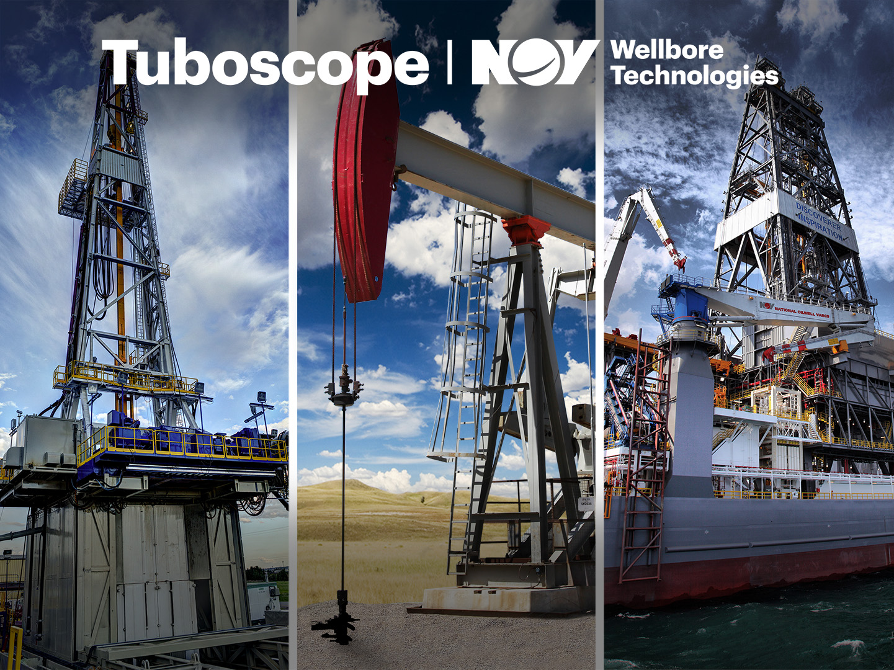
Материалы, технологии и испытания, наши предложения по расширению рынка защитных покрытий труб нефтяного сортамента
Доклад: АО Тьбоскоп Ветко Москоу Москва 2017

Slide 2
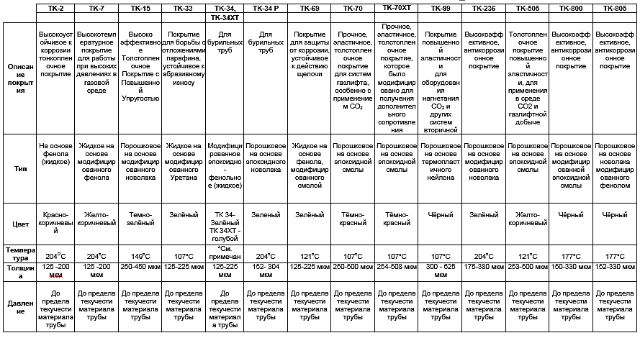
Внутренние защитные покрытия труб нефтяного сортамента
Продуктовая линейка полимерных покрытий
Notes:
Основные типы покрытий:
Жидкие
Первое поколение покрытий
Тонкопленочные покрытия (<254 микрона)
Содержат летучие органические соединения (растворители)
Сухой остаток (к объему): 45/50%
Порошковые
Толстопленочные покрытия
Тонкопленочные (>254 микрона до 508 микрона)
100% сухой остаток
Состав покрытий’
Смолы
Gives the coating its performance characteristics
Most important component
Типы смол
Epoxy
- Flexibility
Phenolic
- Temperature resistance
Novolac
- Chemical resistance
Nylon
- Flexibility
Urethane
- Smoothness
Наполнители
Creates volume
Пигменты
Color
Добавки
Curing agents
Manipulate properties (e.g. glossy appearance)
Aide application
Растворители (if liquid)
Improve flow during application

Slide 3
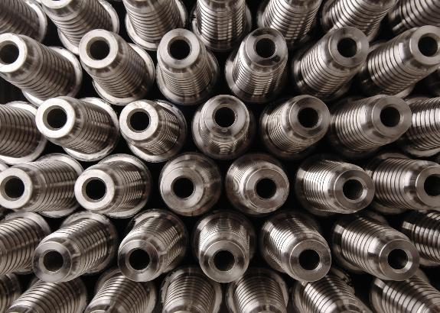
Внутренние полимерные покрытия для труб, применяемых в бурении и заканчивании скважин
Notes:
На сегодняшний день более чем на 80% бурильных труб и труб для заканчивания скважин, производимых по всему миру, перед первым применением наносится внутреннее покрытие, поскольку они повышают стойкость к коррозии, улучшают гидравлические характеристики и помогают бороться с отложениями.

Slide 4
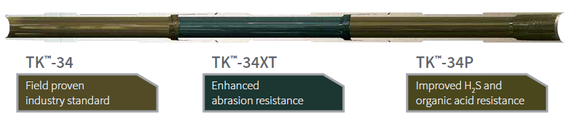
Три поколения покрытий
Эпоксидно-фенольные смолы
Жидкое
Разработано в 1960-x
Стойкость до 204°C
Эластичность 1%
Табер тест 67 мг/1000 циклов
Толщина 126 - 229 µм
Разработано в 1999
Жидкое
Эпоксидно-фенольные смолы
Стойкость до 204°C
Эластичность 1%
Табер тест 11 мг/1000 циклов
Разработано в 1992
Порошковое
Эпоксидный новолак
Стойкость до 204°C
Эластичность 1%
Табер тест 36 мг/1000 циклов
Толщина 152 ..305 µм
Notes:
Развитие технологии условно можно разделить на четыре поколения. Учитывая, что покрытия всех четырех поколений используются до сих пор, важно разобраться в их возможностях, а также в том, где и какие покрытия нужно применять для повышения эффективности эксплуатации оборудования.
Покрытия первого поколения представляли собой эпоксидно-фенольные жидкостные покрытия, в которых в качестве грунтовки применялись специализированные фенольные составы. Покрытие представляет собой смесь эпоксидной и фенольной смол, и сочетает в себе тепловую и химическую стойкость фенольной смолы с эластичностью и механической прочностью эпоксидной смолы. Такой материал способен выдерживать кратковременные скачки температуры до 400°F (204°C). Испытание на эластичность показало удлинение на 1%, а проверка на стойкость к абразивному износу Taber (ASTM 4060) показала потерю 67 мг/1000 циклов (потеря 0.06 милов/1000 циклов). Толщина отвердевшей пленки составляет от 5 до 9 милов (126 ..229 µм). Этот материал до сих пор используется для защиты основного бурового оборудования по всему миру.
Покрытие второго поколения представляет собой порошковое покрытие на основе эпоксидного новолака с применением специализированной фенольной грунтовки. Грунтовка второго поколения отличается от той, которая применяется в жидкостных покрытиях первого, тем, что вместо немодифицированной фенольной смолы используется смесь фенольной и модифицированной фенольной смол. Такая формула обеспечивает более высокие характеристики, поскольку в составе смеси достоинства обеих смол дополняют и усиливают друг друга. Необходимость в создании порошковых покрытий возникла, прежде всего, из-за экологических ограничений к процессу нанесения, а также в силу непроизводственных аспектов. Покрытие отличается от других, применяемых в системах заканчивания, повышенной стойкостью к воздействию кислот. Покрытие может выдерживать кратковременные скачки температуры в условиях заканчивания скважины до (204°C). Испытание на эластичность показало удлинение на 1%, а проверка на стойкость к абразивному износу Taber (ASTM 4060) показала потерю 36 мг/1000 циклов (потеря 0.05 милов/1000 циклов). Толщина отвердевшей пленки составляет от 6 до 12 милов (152 ..305 µм). Исторически, выбор в пользу подобных покрытий делался в условиях высокого содержания H2S.
Система третьего поколения – это система модифицированного эпоксидно-фенольного покрытия, наносимого в жидком виде, в котором используется такая же фирменная система на основе фенольной грунтовки, что и в системе первого поколения. Эта система покрытия была разработана в результате преобразования состава материала первого поколения. В материалах первого и третьего поколения используется одинаковая система фенолэпоксидной смолы. Она позволяет сохранять исходную устойчивость к химреагентам, применяемым в разработке нефтяных месторождений, и к основным условиям окружающей среды. повторных внутрискважинных работ путем спуска механического оборудования черезДанный комплекс системы смол, добавок и наполнителей был модифицирован с целью повышения сопротивления абразивному износу. Покрытие может выдерживать кратковременные воздействия окружающих условий при температуре до 400°F (204°C). Испытание на прочность при многократных деформациях показало 1% удлинения, а испытание на абразивный износ (ASTM 4060) показало потерю 11 мг шлифовального материала Taber за 1000 циклов (потеря 0,18 милов за 1000 циклов). Это указывает на то, что сопротивление этого материала абразивному износу в 4 раза выше, чем у его предшественника.

Slide 5
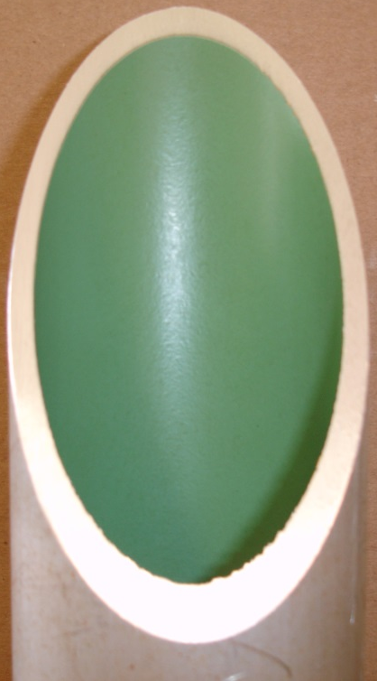
Четвертое поколение покрытий
Покрытие серии MAX
Покрытие жидкого типа на основе модифицированной эпоксидной смолы и новой системы праймера
Высокотемпературная многофункциональная эпоксидная смола
        Улучшенные показатели эластичности
    Комплекс наполнителей повышения абразивостойкости
    Новая система добавок
        Сохранена высокая Tg
        Выше эффективность при рабочих температурах
    В 4 раза выше накопленная стойкость к 15% соляной кислоте по сравнению с существующими системами жидких покрытий
Система праймера на основе гибридных смол
Notes:
Несмотря на общий успех использования бурильных труб с внутренним покрытием, условия бурения становятся все более суровыми. Основной задачей разработки внутренних покрытий для тяжелых условий эксплуатации было создание системы, которая была бы способна выдерживать воздействие химических веществ, деформациям и механических нагрузок, сохраняя при этом высокий уровень адгезии. Рынку требовалась новая, улучшенная технология, которая отвечала бы эксплуатационным требованиям, не нанося при этом вреда окружающей среде. И такая система появилась.
Этот материал четвертого поколения не является принципиально другим материалом. Исторически в системе покрытия, лучше всего проявившего себя во внутрискважинных условиях, использовалась фенольная грунтовка, поскольку она продемонстрировала наилучшее сцепление как со стальной поверхностью, так и с верхним покрытием. В этом новом продукте используется так называемая гибридная система смол, включающая в себя традиционные составы фенольных смол, используемые совместно с другими фирменными системами смол. Гибридная система смол включает в себя два или более видов разных смол, обладающих разными механизмами отверждения.
Верхнее покрытие также отличается от традиционных составов смол, обычно используемых в системах покрытий для бурения и заканчивания. В качестве основы в этом новом покрытии используется высокотемпературная многофункциональная эпоксидная смола. Кроме того, отклонение этой системы от норм проявляется в использовании специальных добавок для улучшения таких характеристик, как прочность и гибкость покрытия. Исторически использование добавок снижало конечную температуру стеклования (Tg) покрытия, понижая при этом общую эффективность в указанных условиях. Эти новые системы добавок могут использоваться совместно с многофункциональной эпоксидной смолой без снижения температуры стеклования, что позволяет получить систему покрытия с хорошими температурными характеристиками при одновременном сохранении высоких механических свойств (пластичности и ударопрочности).

Slide 6
Четыре поколения покрытий
График 1: Сравнение эластичности по тесту ASTM G70
График 2: Сравнение абразивостойкости ASTM 4060
Деформация, мил
График 3: Прямое ударное воздействие ASTM D2794
График 4: Испытание на обратный удар ASTM G14
Notes:
Система покрытия должна наноситься слоем толщиной от (126 - 229 µm). Процент удлинения равен 2% или двойной пластичности системы покрытия предыдущего поколения (сравнение показано на графике 1).
Устойчивость к абразивному износу, определяемая по ASTM 4060, показывает потерю 7,5 мг на 1000 циклов (потеря 0,15 мил/1000 циклов), обеспечивая еще более высокую устойчивость к абразивному износу, чем технология третьего поколения.
Сравнение сопротивления абразивному износу показано на графике 4. Устойчивость системы четвертого поколения к 15% HCl (хлористоводородная кислота) при высокой температуре также в 4 раза выше. Эти характеристики позволяют системе лучше справляться с агрессивными условиями при использовании в сланцевых, глубоководных и сверхглубоководных условиях.
Характеристики пленки также обеспечивают более высокую прочность, измеряемую прямым или косвенным воздействием, которое сопоставлено на графиках 2 и 3.

Slide 7
Тенденции развития покрытий
Опыт нанесения порошковых покрытий VS. жидких
Системы покрытий порошкового типа очень чувствительны к температурной стабильности.
Если в процессе нагревания для нанесения порошкового покрытия слишком высокая температура или нагрев сохраняются слишком долго, то это может отрицательно сказаться на сцеплении между верхним слоем и праймером, снижая общие характеристики покрытия.
Системы порошкового типа также более чувствительны к превышению максимальной расчетной толщины наносимого слоя.
Жидкие покрытия нового поколения позволят получить один комплексный продукт, выполняющий эксплуатационные требования и сочетающий в себе повышенную прочность при многократных деформациях труб, устойчивость к абразивному износу и химическому воздействию
Notes:
При сравнении систем покрытия, используемых для добычи/закачивания и в линейных трубопроводах, в отрасли существовала тенденция использовать системы покрытия из порошкового материала. Эта тенденция не распространилась на бурение и заканчивание в силу ряда важных причин.
Системы покрытий порошкового типа очень чувствительны к температурной стабильности. Чрезвычайно сложно контролировать температуру в условиях термоемкости, характерной для соединений и бурильных замков, используемых в трубах для бурения и заканчивания. Чтобы это сделать, надо уделить много усилий и внимания обеспечению таких же показателей качества при применении, как при использовании покрытий, наносимых в жидком виде.
Кроме того, порошковые системы наносятся при высокой температуре, обеспечивающей плавление порошка и растекание при контакте с поверхностью трубы. Если в процессе нагревания для нанесения порошкового покрытия слишком высокая температура или нагрев сохраняются слишком долго, то это может отрицательно сказаться на сцеплении между верхним и грунтовым покрытием, снижая общие характеристики покрытия.
В-третьих, системы порошкового типа также более чувствительны к превышению максимальной расчетной толщины наносимого слоя. Это также снижает сцепление пленки и приведет к более крупным сколам (способным увеличить вероятность закупоривания трубы) в случае отслаивания. Порошковое покрытие можно правильно нанести на бурильную трубу и трубу для заканчивания, но это требует больших усилий и оставляет меньший допуск на ошибку.
В связи с этим в центре внимания научно-исследовательских и опытно-конструкторских работ по-прежнему остаются покрытия, наносимые в жидком виде. Такие покрытия нового поколения позволят получить в обозримом будущем один комплексный продукт, выполняющий и превосходящий эксплуатационные требования и сочетающий в себе повышенную прочность при многократных деформациях, устойчивость к абразивному износу и химическим веществам.

Slide 8
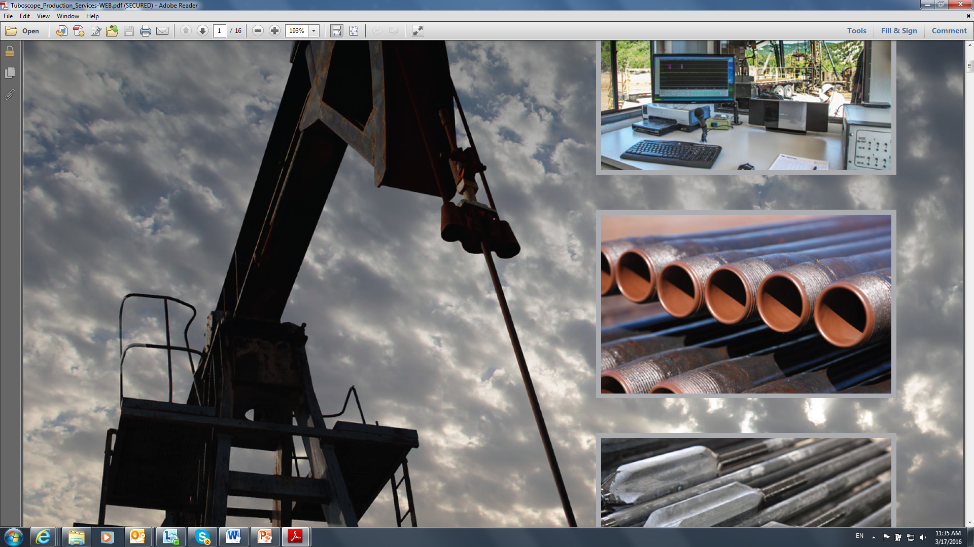
Внутренние покрытия для
насосно-компрессорных труб
Notes:
Следующая группа покрытий - покрытия для НКТ

Slide 9
Существующие системы покрытий НКТ
Параметры системы покрытий
Система покрытия | Максим. температура (°F / °C) | Толщина покрытия (мкм) | Основное использование
Фенольное (ТК-2) | 400/204 | 127-203 | Эксплуатация при высокой температуре/ высоком давлении
Эпоксидно-новолачное (ТК-236) | 400/204 | 152-330 | Эксплуатационные/нагнетательные НКТ
Эпоксидное (ТК-216) | 225/107 | 254-508 | Эксплуатационные/нагнетательные НКТ и линейные трубопроводы
Новолачное (ТК-15) | 300/149 | 254-457 | Эксплуатационные/нагнетательные НКТ
Фенольно-новолачное (ТК-805) | 350/177 | 152-330 | НКТ для добычи/нагнетания при высокой температуре/давлении
Модифицированное эпоксидное (ТК-70XT) | 225/107 | 254-508 | Эксплуатационные/нагнетательные НКТ и линейные трубопроводы
Модифицированное новолачное (TK-15XT) | 300/149 | 178-381 | Эксплуатационные/нагнетательные НКТ
Notes:
На протяжении более 60 лет внутренние полимерные покрытия используются для защиты от коррозии бурильных труб в том числе насосно-компрессорных труб. Это и фенольны и эпоксидно фенольные, новолачные способные выдерживать до 204С и повышеному кислотному воздейств и новолачные модифиц эпоксидными смолами обладающие также эластичными свойствами в комбинации со свойствами хим стойкости
Для обеспечения минимального воздействия на поркытие специалисты полагались исключительно на улучшенную подготовку поверхности и использование адгезивных средств. В ходе проведенных исследований был разработан ряд материалов, стойкость которых к абразивному износу практически в 20 раз превышает этот показатель у всех известных ранее материалов.

Slide 10
Тенденции развития материалов покрытий
Абразивостойкие материалы
Истирания покрытия от кабеля и внутрискважинного инструмента
Износ покрытия от потока твердых частиц
Истирание от насосных штанг и гибких труб, используемых при скважианных операциях
Как повысить абразивостойкость полимерных покрытий?
      Абразивный наполнитель
      Добавки
      Абразивостойкие смолы
Notes:
Одной из давно известных проблем, связанных с применением подобных покрытий, является угроза механических повреждений с последующим возникновением коррозии в результате истирания покрытия от кабеля и внутрискважинного инструмента, износ от потока твердых частиц и истирание от насосных штанг и гибких труб, используемых при скважианных операциях …”
Для обеспечения минимального воздействия на поркытие специалисты полагались исключительно на улучшенную подготовку поверхности и использование адгезивных средств. В ходе проведенных исследований был разработан ряд материалов, стойкость которых к абразивному износу практически в 20 раз превышает этот показатель у всех известных ранее материалов.

Slide 11
Тенденции развития материалов покрытий
Результаты испытаний покрытий на абразивостокость
Система покрытия | Значения испытания на установке Taber Abraser |  | Падающий карбид кремния, л/мил покрытия ^{(B)} | Эластичность, относительное удлинение покрытия (%)^{(C)}
 | Потеря мг/1000 циклов | Потеря милс/1000 циклов^{(А)}
Фенольное | 57 | 0,5 | 3,4 | 1
Эпоксидно-новолачное | 36 | 0,5 | 6,8 | 1
Эпоксидно-фенольное | 67 | 0,6 | 6 | 1
Эпоксидное | 53 | 0,7 | 14,9 | >6
Модифицированное эпоксидно-фенольное | 11 | 0,18 | 6 | 1
Новолачное | 28 | 0,38 | 12 | 1,5
Фенольно-новолачное (ТК-800) | 7 | 0,065 | 7,2 | 1
Модифицированное эпоксидное (TK-70XT) | 5 | 0,025 | 14,9 | >6
Модифицированное новолачное (ТК-900) | 2,5 | 0,01 | Не прим. | 1
A) Испытания проведены согласно стандарта ASTM D4060. Позволяет сравнить материалы различной плотности.
(B) Испытания проведены согласно стандарта ASTM D968. Более высокое значение указывает на повышенную устойчивость к эрозионному/ударному абразивному износу.
(С) Испытания проведены согласно стандарта ASTM D522
Notes:
В таблице приводятся результаты, полученные для широко используемых внутренних покрытий, и сравниваются с результатами, полученными в отношении недавно разработанных материалов, которые предназначены для повышения устойчивости покрытий к истиранию.
В ходе одного из испытаний (согласно стандарту ASTM D4060)² плоская панель известной массы с нанесенным покрытием вращается под абразивными колесами CS-17, выполняя от 5.000 до 10.000 циклов под воздействием нагрузки в 1 кг.
Через каждые 1.000 циклов панель повторно взвешивалась для определения количества граммов, которое было потеряно покрытием. Для повышения стойкости к абразивному износу модифицированное эпоксидно-фенольное покрытие содержит дополнительно неорганический наполнитель.
Также испытания по стандарту ASTM D968М⁴ используются для количественного определения стойкости к абразивному износу различных покрытий .При проведении подобных испытаний используется карбид кремния (SiC) для проверки устойчивости покрытия к воздействию эрозии и ударному воздействию мелких частиц Согласно процедурам испытаний по данному стандарту карбид кремния (SiC) свободно падает на покрытую поверхность металлического образца для испытаний, закрепленного под углом 45°. Испытание определяет, сколько литров или кг абразивного матрериала потребуется для полного разрушения покрытия по толщине и обнажения подложки.
При оценке воздейтсия износа покрытия от насосных штанг и гибких труб важно иметь представление о эластичности материала покрытия и стойкости этого материала ударным воздействиям , чтобы определить, как покрытие будет выдерживать ударные воздействия в условиях абразивного износа от насоных штанг , что наблюдается при работе штанговых насосов.

Slide 12
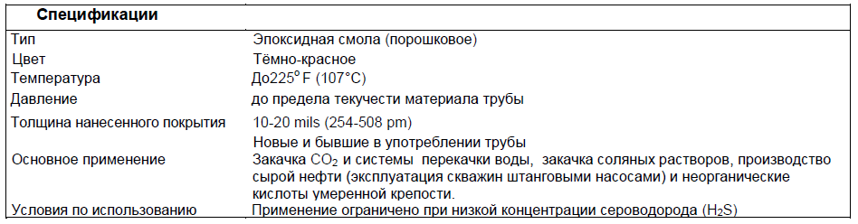
Тенденции развития материалов покрытий
Абразивостойкие материалы
Разработано для эластичности и абразивостойкости
  >6% удлинение при 23°C
  5мг/1000 циклов (20X выше, чем другие эпоксидные покрытия)
Разработано для применения в условиях, где требуется стойкость покрытия к абразивному износу и ударному воздействию
Применение в условиях механизированной добычи (ШГН)

Slide 13
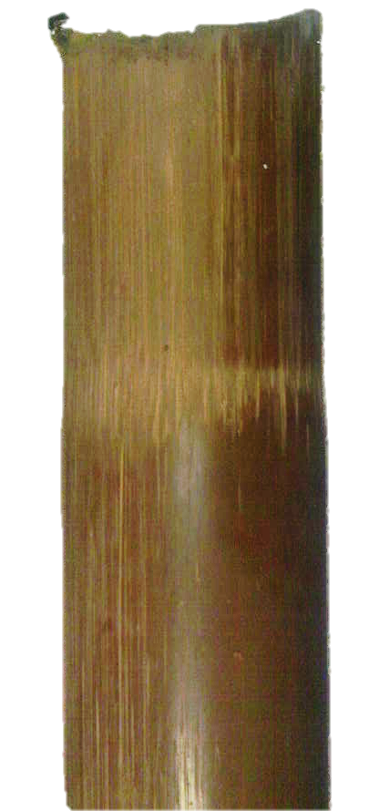
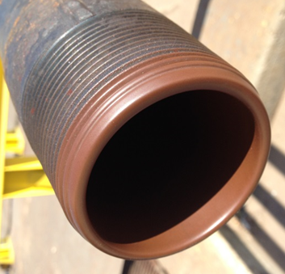
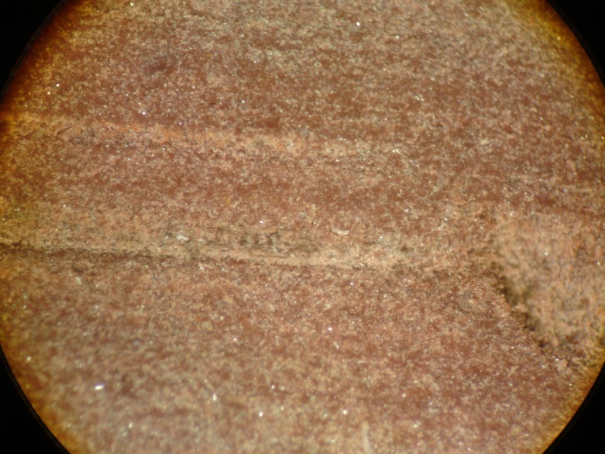
Практический пример применения модифицированого эпоксидного покрытия
Добывающая нефтяная скважина
ШГН эксплуатация скважина с сильным отклонением
Дебит 900 бареллей в сутки
Notes:
Customer had previously tried
Ceramic Filled Coatings
Nano-coatings
Nylon Coatings
They had experienced less than 6 months of life with the best of the above systems.
TK-70XT was pulled after 24 months and run into another application.
In that time, the rods have been pulled 10 times and the tubing pulled twice for pump changes
The coating has shown to be in excellent shape during each tubing pull

Slide 14
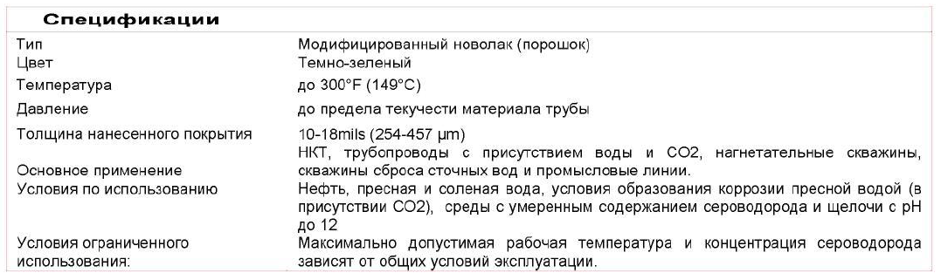
Тенденции развития материалов покрытий
Высокоэластичные материалы
Одно из самых стойких к химическому воздействию покрытий на рынке
Новая формула для повышения свойств эластичности на 18.2%
Возможность применения для систем механического соединения труб

Slide 15
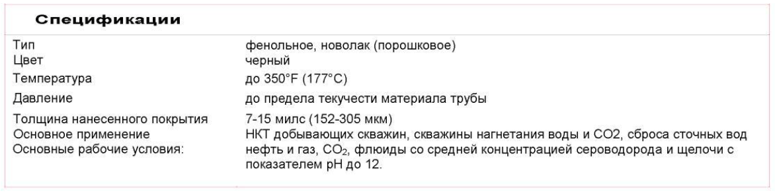
Тенденции развития материалов покрытий
Абразиво-и химическая стойкость материалов
Единственное покрытие аттестованное компанией Шелл для работы под давлением до 127,5 MPa
Одно из самых абразивостойких покрытий на рынке
Обладает самой низкой шероховатостью для повышения гидравлической эффективности
Одно из самых стойких покрытий к химическому воздействию

Slide 16
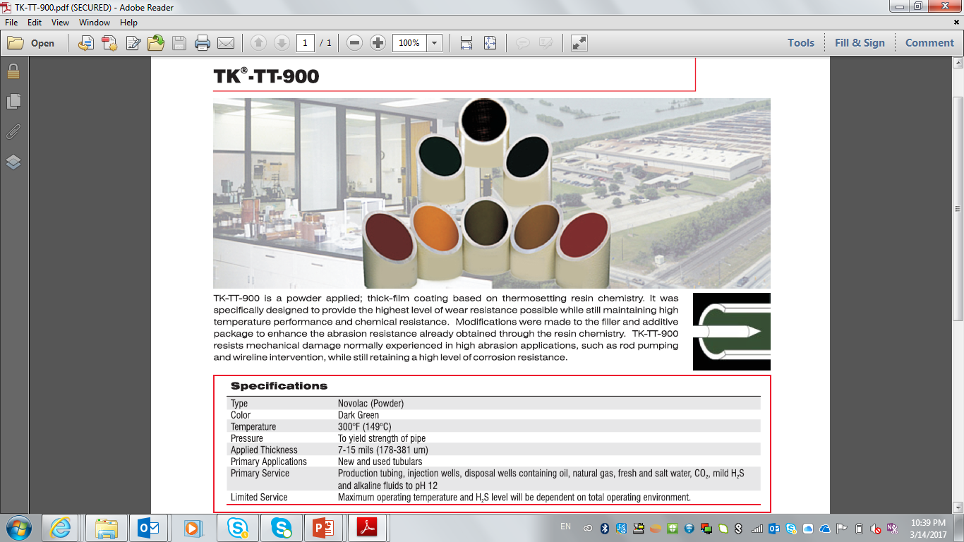
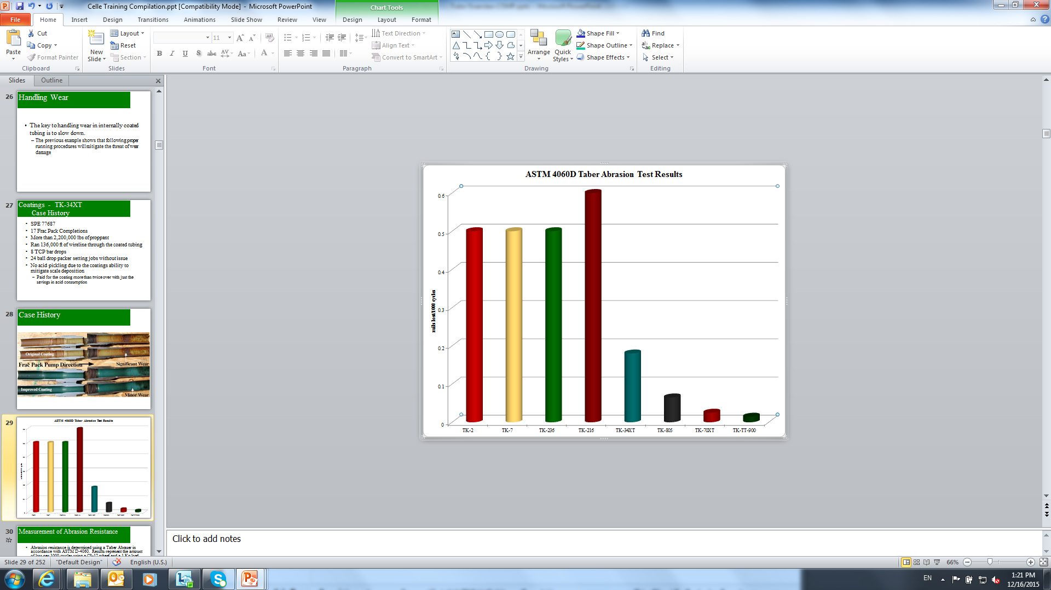
Тенденции развития материалов покрытий
Абразиво-и химическая стойкость материалов
*Низкие значения обуславивают высокие
показатели абразивостойкости
Notes:
TK®-900 is a thick film coating that combines a high temperature performance powder topcoat and a liquid primer to form a 100% holiday free OCTG coating. The powder topcoat is based on thermosetting resin chemistry and was specifically designed to provide the highest level of wear resistance possible while maintaining high temperature performance and chemical resistance. Modifications were made to the filler and additive package to enhance the abrasion resistance already obtained through the resin chemistry. The thin liquid primer is based on modified phenolic chemistry and was formulated for use in Tuboscope’s powder product line.
TK-900 is a powder coating applied 10-20 mils (254-508 µm) thick and is rated to 300°F (149°C). The coating is designed to withstand pressures to the yield strength of the pipe and is intended primarily for use in production tubing, injection wells, disposal wells containing oil, natural gas, fresh and salt water, CO₂, mild H₂S and alkaline fluids to pH 12.
Surface Roughness –1 - 2 microns (3.9 x 10⁻⁵ in to 7.8 x 10⁻⁵ in)

Slide 17
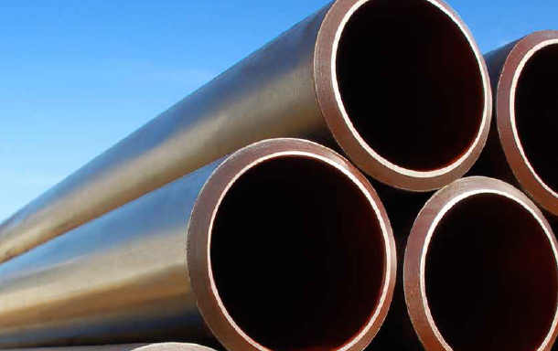
Внутренние полимерные покрытия для нефтегазопроводных труб

Slide 18
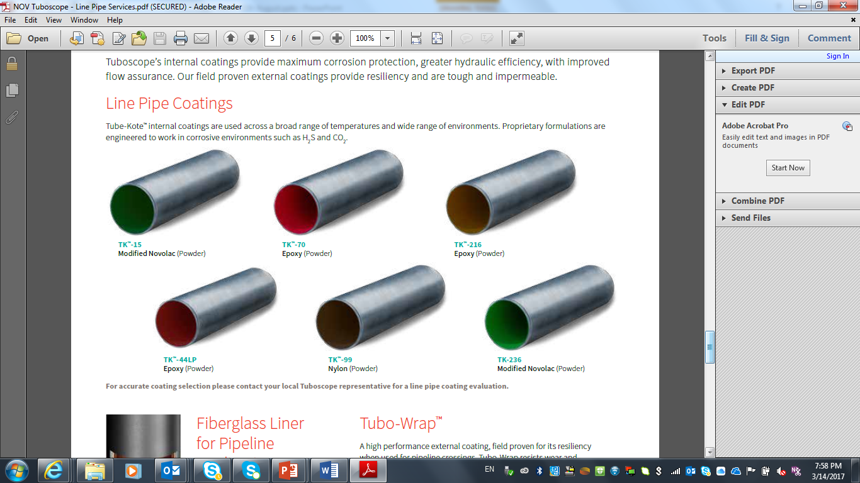
Существующие покрытия линейных труб
Системы полимерных покрытий
Модифицированный
новолак (порошок)
T<149C
28 мг/1000 циклов
1.5% удлиненние
Эпоксидное (порошок)
T<107C
53 мг/1000 циклов
>6% удлинение
Эпоксидное (порошок)
T<107C
72 мг/1000 циклов
>5% удлинение
Эпоксидное (порошок)
T<107C
Нейлон (порошок)
Термопласт
T<107C
11 мг/1000 циклов
>6% удлинение
Модифицированный
новолак (порошок)
T<107C
36 мг/1000 циклов
1% удлинение

Slide 19
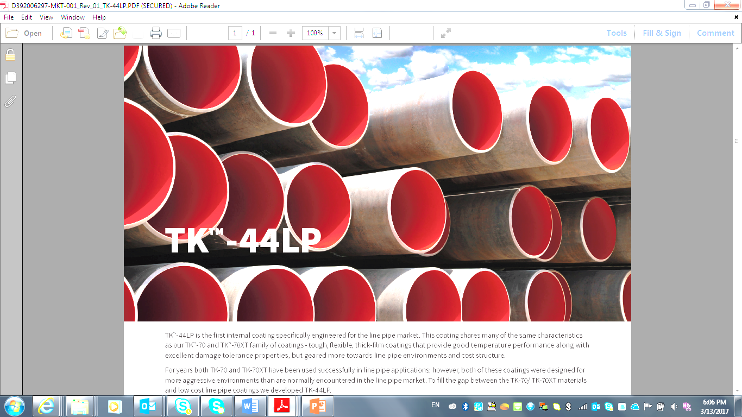
Тенденции развития материалов покрытий
Новые эпоксидные покрытия для линейных труб (44LP)
Первое покрытие ТОЛЬКО для рынка линейных труб
        Среда и условия эксплуатации
        Стоимостной фактор
Имеет характеристики аналогичных эпоксидных покрытий семейства ТК-70 и TK-70XT
Толщина 254-508 µм
Температура до 107 C
Notes:
В течение многих лет ТК70 и ТК70XT успешно применялись для рынка нгпроводных труб; однако оба данных покрытий были разработаны для достаточно агрессивных сред и услу экспл, чем требуются для рынка лин труб.
Чтобы заполнить пробел между ТК70/ТК70XT и низкостоимостныи покрытиями линейных труб было разработано 44LP
44LP термоотвержд покрытия применимый для сред с содержанием CO2, низким содержданием H2S.
Покрытие наносится без пропусков. Имеет гладкую поверхность которая позволяет повысить гидравлч эффективность и снижение отложений

Slide 20
Тенденции развития технологий покрытий
Бурильные трубы нового поколения с внутренним покрытием
Использование бурильных труб нового поколения с внутренним покрытием по технологии IntelliServ™ обеспечивает мгновенную и двунаправленную передачу данных при бурении от инструментов забоя скважины через проводники расположенных под покрытием на пуль управления бурением. Данные бурения в формате высокой плотности передаются с высокой скоростью в реальном режиме времени в течении секунд в отличии от традиционного метода передачи данных , что позволяет снять ограничения по времени для обработки полученных данных и ускорить принятие решений по обеспечению высокой скорости бурения

Slide 21
Тенденции развития технологий покрытий
Система КС для резьбового соединения НКТ
В существующих системах добычи с высоким дебетом и наличием СО2 или систем закачивания воды и СО2 при с использовании НКТ с покрытием или установленным лайнером важным этапом в обеспечении 100% защиты колонны является обсечение герметичности зоны соединения через муфту. Традиционные методы защиты открытой зоны на муфте с помощью вставок различной конструкции не обеспечивают долговременной защиты от эрозионного износа концевых участков резьбы от воздействия потока перекачиваемой жидкости особенно при повышенных скоростях по причине повышенного трения и турбулентности в области незащищённой части на муфте. Использование системы КС обеспечивает гладкий переход в данной части соединения на муфте и герметичность соединения при многократном использовании .
Система КС доступно для диаметров от 2 3\8 до 7 дюймов и резьбы API как для труб с покрытием, так и для труб с лайнером, в том числе при добыче на скважинах с высокой температурой .
Notes:
Система KC необходимые модификации
Сделать выработку в теле муфты заданной конфигурации под установку тефлонового кольца
Установить тефлоновой кольцо
Отметить концы на муфте под соединение в поле и на заводе
Собрать соединение контролирую момент свинчивания с маркировкой на заводе с использованием герметика
Сборка в колонну в поле контролируя момент
свинчивания

Slide 22
Тенденции развития технологий покрытий
Система КС для резьбового соединения НКТ
Дополнительное кольцо
Для компенсации температурных напряжений
Проверка дрифтом
Позволяет использовать данную систему соединения на скважинах с высокой температурой и давлением
Используется для НКТ с внутренним покрытием

Slide 23
Тенденции развития технологий покрытий
Роботизированная установка нанесения порошковых покрытий на фитинги
Установка на вращающемся в двух осях столе и программируется для нанесения различных порошковых покрытий электростатическом методом на различные фитинги включая отводы тройники .В результате автоматизации процесса нанесения удалось увеличить производительность более чем 2 раза и снизить использование ручного труда, что позволило также снизить уровень брака в несколько раз в особенности нанесении различных материалов покрытий.

Slide 24
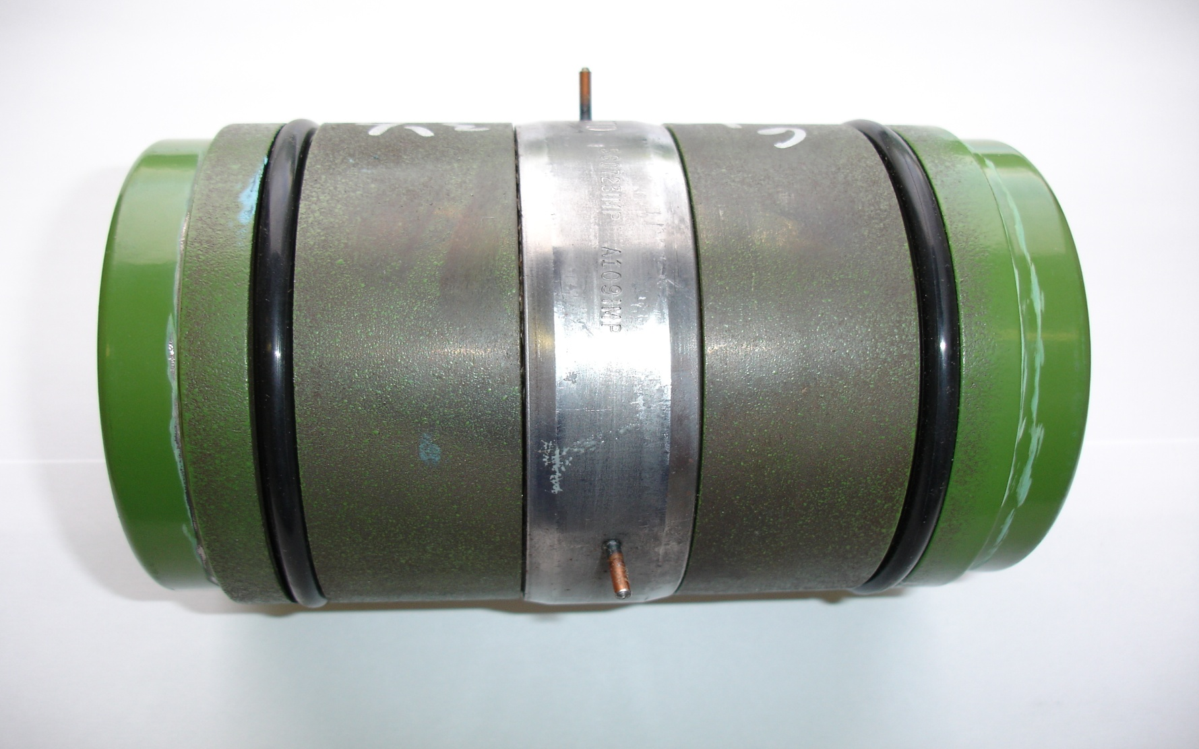
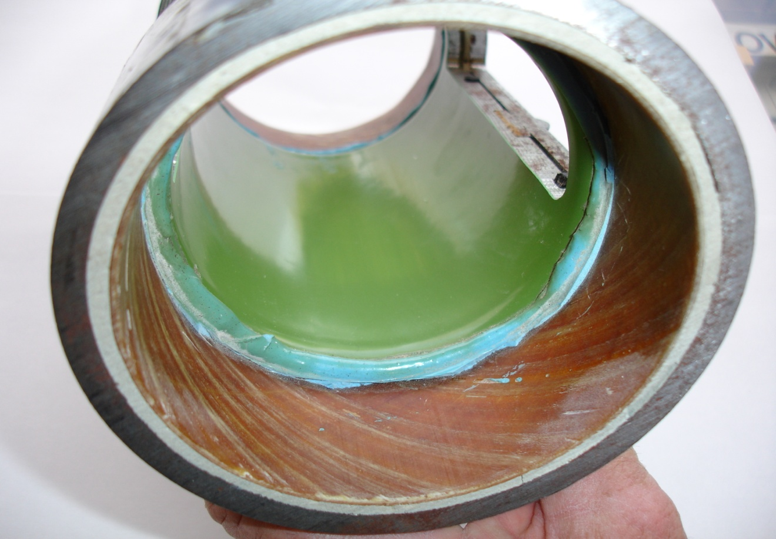
Тенденции развития технологий покрытий
Соединение линейных труб с лайнером

Slide 25
Тенденции процедур проведения испытаний
Существующие стандарты испытаний
Данные технические требования включают в себя также испытания внутренних покрытий, которые можно разделить на два этапа:
Этап 1:
Квалификационные испытания покрытий в соответствии с требованиями нефтяных компаний (в качестве примера квалификационных испытаний приводятся результаты испытаний независимой лаборатории эпоксидного порошкового покрытия ТК )
Аттестационные испытания в соответствии с требованиями нефтяных компаний, проводимые под конкретные проекты или определенные условия эксплуатации дополнительно и при необходимости (в качестве примера аттестационных испытаний приводятся результаты автоклавных испытаний различных видов покрытий ТК (жидких фенольных, жидких модифицированных фенольных, порошковых эпоксидно-новолачных, порошковых модифицированных эпоксидных), моделирующие условия одного из месторождений на Ближнем Востоке)
Этап 2:
Испытания для контроля процесса нанесения покрытий
Испытания, подтверждающие качество нанесенных покрытий (могут быть проведены независимой лаборатории, проводятся аналогично требованиям квалификационных испытаниям, либо подтверждаются в лаборатории компании-аппликатора в процессе нанесения покрытий)
Notes:
В области антикоррозионных покрытий существует стандарт API RP 5L7 – «Рекомендованная практика по термоотверждаемым внутренним покрытиям на основе эпоксидной смолы для линейных трубопроводов, наносимых без праймера», объединяющий в себе методы квалификации материалов покрытий, процесса нанесения покрытий, критерии испытаний и приемки трубной продукции с покрытием. Данный стандарт был опубликован в конце 80-х годов прошлого века. Также в начале 90-х годов прошлого века были разработаны и опубликованы несколько стандартных рекомендованных практик NACE по нанесению покрытий с праймером в качестве грунтовочного подслоя, определяющие методы контроля качества покрытий и испытаний покрытий.
В связи с тем, что назначение трубной продукции, на которую наносятся антикоррозионные покрытия (бурильные трубы, линейные, обсадные, НКТ) различное, существуют различные условия эксплуатации нефтегазовых месторождений, а также были разработаны покрытия, применяемые с праймером в качестве грунтовочного подслоя, нефтяные компании, в России и за рубежом, разработали собственные технические требования к внутренним антикоррозионным покрытиям.
Ниже представлены примеры таких технических требований, определяющих виды испытаний покрытий на примере технических требований зарубежных нефтяных компаний, а также одной из российских нефтяных компаний

Slide 26
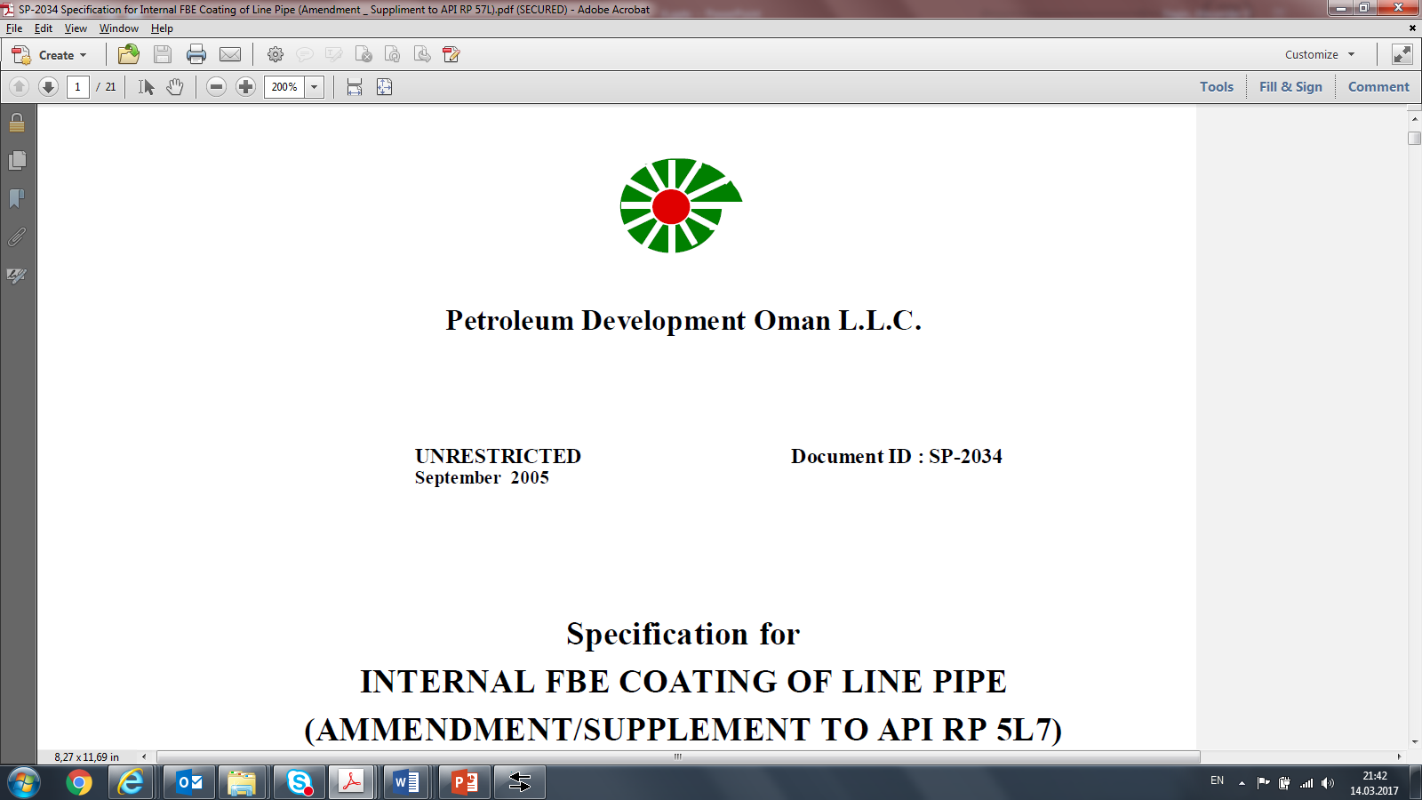
Тенденции процедур проведения испытаний
Существующие стандарты испытаний
 | API RP 5L7 | Saudi Aramco | Petroleum Development Oman LLC. | Shell Expro. | Российская нефтяная компания
Наименование технических требований к внутренним покрытиям | Рекомендованная практика по термоотверждаемым внутренним покрытиям на основе эпоксидной смолы для линейных трубопроводов, наносимых без праймера | 09-SAAMSS-091 (Определяет нанесение термоотверждаемых внутренних покрытий на основе эпоксидной смолы для трубной продукции различного назначения) | SP-2034 дополнение стандарта API RP 5L7 (Определяет нанесение термоотверждаемых внутренних покрытий на основе эпоксидной смолы для линейных трубопроводов) | Программа квалификационных испытаний на трубную продукцию с внутренним антикоррозионным покрытием (Определяет квалификационные испытания для трубной продукции различного назначения) | Технические требования на трубную продукцию с внутренним покрытием для строительства трубопроводов (Определяет нанесение внутренних покрытий для линейных трубопроводов)
 |  | Результаты квалификационных испытаний должны быть представлены независимой сертифицированной лабораторией, одобренной и согласованной нефтяной компанией-заказчиком и соответствовать техническим требованиям нефтяной компании

Slide 27
Тенденции процедур проведения испытаний
Существующие стандарты испытаний
 | API RP 5L7 | Saudi Aramco | Petroleum Development Oman LLC. | Shell Expro. | Российская нефтяная компания
Наименование технических требований к внутренним покрытиям | Рекомендованная практика по термоотверждаемым внутренним покрытиям на основе эпоксидной смолы для линейных трубопроводов, наносимых без праймера | 09-SAAMSS-091 (Определяет нанесение термоотверждаемых внутренних покрытий на основе эпоксидной смолы для трубной продукции различного назначения) | SP-2034 дополнение стандарта API RP 5L7 (Определяет нанесение термоотверждаемых внутренних покрытий на основе эпоксидной смолы для линейных трубопроводов) | Программа квалификационных испытаний на трубную продукцию с внутренним антикоррозионным покрытием (Определяет квалификационные испытания для трубной продукции различного назначения) | Технические требования на трубную продукцию с внутренним покрытием для строительства трубопроводов (Определяет нанесение внутренних покрытий для линейных трубопроводов)
 |  | Результаты квалификационных испытаний должны быть представлены независимой сертифицированной лабораторией, одобренной и согласованной нефтяной компанией-заказчиком и соответствовать техническим требованиям нефтяной компании

Slide 28
Тенденции процедур проведения испытаний
Результаты квалификационных испытаний покрытий на примере лабораторных испытаний покрытия ТК согласно Saudi Aramco 09-SAAMSS-091
Тип испытаний | Условия испытаний |  | Результаты испытаний
Эластичность 09-SAAMSS-091 Параграф 10.7 | Загиб плоской пластины на 60° вокруг оправки толщиной 25,4 мм со следующими характеристиками: Радиус оправки: 95,2 мм Хорда: 152 мм Дуга: 178 мм | 25°C/77°F | пройден
 |  | 10°C/50°F | пройден
 |  | 5°C/41°F | пройден
Химическое воздействие (автоклав) 09-SAAMSS-091 Приложение А Таблица А1 а) заменитель морской воды | Температура: 95°C/203°F Давление: 3000 psi/20.68 Мпа Газовая фаза: N2 Водная фаза: заменитель морской воды (ASTM D1141) Продолжительность: 24 ч Декомпресссия: охлаждение до 90°С и сброс давления в течении 1-3 минут |  | пройден
Химическое воздействие (автоклав) 09-SAAMSS-091 Приложение А Таблица А1 b) пластовая вода | Температура: 95°C/203°F Давление: 3000 psi/20.68 Мпа Газовая фаза: 3моль% H2S, 3моль% CO2 и 94моль% СН4 Водная фаза: рассол пластовой воды (Na=65,000; Ca=23,000; Mg=3,000; Cl=150,000; SO4=100; HCO3=300) Продолжительность: 24 ч Декомпресссия: охлаждение до 90°С и сброс давления в течении 1-3 минут |  | пройден

Slide 29
Тенденции процедур проведения испытаний
Результаты квалификационных испытаний покрытий на примере лабораторных испытаний покрытия ТК согласно Saudi Aramco 09-SAAMSS-091
Тип испытаний | Условия испытаний | Результаты испытаний
Химическое воздействие (автоклав) 09-SAAMSS-091 Приложение А Таблица А1 c) вода водоносного горизонта Wasia | Температура: 95°C/203°F Давление: 3000 psi/20.68 Мпа Газовая фаза: 100% CO2 Водная фаза: рассол пластовой воды (Na:2500 мг/л; Са: 600 мг/л; Mg: 120мг/л; Cl: 4000 мг/л; SO4: 1000 мг/л; HCO3: 200 мг/л; pH: 6,8-7,2) Продолжительность: 24 ч Декомпресссия: охлаждение до 90°С и сброс давления в течении 1-3 минут | пройден
Химическое воздействие (погружение) 09-SAAMSS-091 Приложение А Таблица А1 d) кислота | 50°С/122°F 24 ч 10 об.% HCl Закрытый вентилируемый контейнер | пройден
Ифракрасный анализ 09-SAAMSS-091 Приложение А Параграф 3.1 | н/д | Инфракрасный спектр Фурье
ДСК анализ CSA Z245.20-10 Раздел 12.7 | н/д | Результаты анализа ДСК, Tg1-57,4°C; Tg2-104,4°C; ΔH-78,6 Дж/г

Slide 30
Тенденции процедур проведения испытаний
Результаты квалификационных испытаний покрытий на примере лабораторных испытаний покрытия ТК согласно Saudi Aramco 09-SAAMSS-091
Тип испытаний | Условия испытаний | Результаты испытаний
Химическое воздействие (автоклав) 09-SAAMSS-091 Приложение А Таблица А1 c) вода водоносного горизонта Wasia | Температура: 95°C/203°F Давление: 3000 psi/20.68 Мпа Газовая фаза: 100% CO2 Водная фаза: рассол пластовой воды (Na:2500 мг/л; Са: 600 мг/л; Mg: 120мг/л; Cl: 4000 мг/л; SO4: 1000 мг/л; HCO3: 200 мг/л; pH: 6,8-7,2) Продолжительность: 24 ч Декомпресссия: охлаждение до 90°С и сброс давления в течении 1-3 минут | пройден
Химическое воздействие (погружение) 09-SAAMSS-091 Приложение А Таблица А1 d) кислота | 50°С/122°F 24 ч 10 об.% HCl Закрытый вентилируемый контейнер | пройден
Ифракрасный анализ 09-SAAMSS-091 Приложение А Параграф 3.1 | н/д | Инфракрасный спектр Фурье
ДСК анализ CSA Z245.20-10 Раздел 12.7 | н/д | Результаты анализа ДСК, Tg1-57,4°C; Tg2-104,4°C; ΔH-78,6 Дж/г

Slide 31
Тенденции процедур проведения испытаний
Результаты квалификационных испытаний покрытий на примере лабораторных испытаний покрытия ТК согласно PDO SP-2034
Тип испытаний | Условия испытаний | Результаты испытаний
Химическое воздействие Автоклавный тест №1 API RP 5L7 Appendix 10 и PDO SP-2034 Appendix 10 | Температура: 93ºC/200ºF Давление: 2000 psi Газовая фаза: 1/3 (5% CO2 и 95% CH4) Углеводородная фаза: 1/3 (Уайт-спирит) Водная фаза: 1/3 (Синтетическая морская вода согласно ASTM D1141) Продолжительность: 48 часов Декомпрессия: Газы были выделены быстро при 93ºC/200ºF | пройден
Химическое воздействие Автоклавный тест №2 API RP 5L7 Appendix 10 и PDO SP-2034 Appendix 10 | Температура: 93ºC/200ºF Давление: 2000 psi Газовая фаза: 1/2 (5% CO2 и 95% CH4) Водная фаза: 1/2 (5% NaCl насыщенная H2S) Продолжительность: 48 часов Декомпрессия: газы выделились в течении 15-30 мин. при 93ºC/200ºF | пройден
Химическое воздействие (погружение) API RP 5L7 Appendix 10 и PDO SP-2034 Appendix 10 | Температура: 23ºC/73ºF Продолжительность: 90 дней NaOH в воде (pH 10-11) HCl в воде (pH 2.5-3.0) 5% NaCl в NaOH (pH 10-11) | пройден

Slide 32
Тенденции процедур проведения испытаний
Результаты квалификационных испытаний покрытий на примере лабораторных испытаний покрытия ТК согласно PDO SP-2034
Испытание | Условия испытаний | Результаты испытаний
Прямое ударное воздействие ASTM D2794-93 (2010) | Температура: 23±2°C/73.5±3.5°F | Сопротивление ударному воздействию 264.6 дюйм-фунт /3.05 кг-м (эквивалентно энергии ударного воздействия 29.9Дж)
Обратное ударное воздействие ASTM G14-04 (2010) Обновленный | Температура: 23±2°C/73.5±3.5°F | Сопротивление ударному воздействию более чем 616 дюйм-фунт /7.11 кг-м (эквивалентно энергии ударного воздействия 69.7 Дж)
Эластичность PDO SP-2095, Appendix B.5.0 | Температура: 23°C/73°F Степень гибкости: 2.5°/PD | 2.61°/PD |  | Нет трещин, сколов, отслоений
 |  | 2.58°/PD |  | Нет трещин, сколов, отслоений
 |  | 2.58°/PD |  | Нет трещин, сколов, отслоений
Устойчивость к абразивному воздействию с помощью прибора Taber ASTM D4060-14 | Температура: 23±2°C/73.5±3.5°F Циклы: 1,000 Колеса: CS-17 Масса: 1 кг | 44.3 мг/1000 циклов |  | Средний индекс износа: 43.9 мг/1000 циклов
 |  | 43.3 мг/1000 циклов
 |  | 44.2 мг/1000 циклов
Диэлектрическая сплошность ASTM D149-09 (2013) | Условия времени: 40+ часов Условия температуры: 23±2°C Условия влажности: 50 ± 10% RH Условия испытаний: 23±2°C/73±3.5°F Темп роста: 1000 В/с Диаметр электрода: 0.25” Окружающая среда: минеральные масла | Напряжение пробоя (кВ) | Диэлектрическая сплошность (В/милс) | Среднее напряжение пробоя: 15.4±0.6кВ Средняя диэлектрическая сплошность: 1700±71 В/милс Место пробоя: край электрода Время пробоя: 15.0±1 сек.
 |  | 16.0 | 1700
 |  | 14.4 | 1700
 |  | 15.8 | 1600
 |  | 15.6 | 1700
 |  | 15.4 | 1800

Slide 33
Тенденции процедур проведения испытаний
Испытания внутренних покрытий. Аттестационные испытания
Аттестационные испытания в соответствии с требованиями нефтяных компаний проводятся под конкретные проекты или определенные условия эксплуатации
Основным отличием от квалификационных испытаний является условия моделируемой среды при автоклавных испытаниях: состав газовой, УВ, водной фаз, значения давления и температуры.
Условия месторождения |  | Условия автоклавных испытаний
Максимальная температура | 137˚С | температура | 149˚С
Максимальное давление | 59 МПа | давление | 60 МПА
Пластовая вода (водоносный горизонт Barik) |  | Газовая фаза | 3% СО2, 97% СН4
Хлорид | 160,74 мг/л (приравнено к 26% NaCl) | УВ фаза | 5% толуол, 95% керосин
Газоконденсатный фактор | 447 м3 на 10⁶ м3 | Водная фаза | Насыщенный рассол (26% NaCl)
Notes:
В качестве примера ниже приведены условия месторождений и результаты автоклавных испытаний различных покрытий ТК (жидких фенольных, жидких модифицированных фенольных, порошковых эпоксидно-новолачных, порошковых модифицированных эпоксидных), одного из месторождений на Ближнем Востоке.

Slide 34
Тенденции процедур проведения испытаний
Сравнение испытаний при различных требованиях к покрытию
 | Российская нефтяная компания (Технические требования на трубную продукцию с ВАП для трубопроводов) | Saudi Aramco 09-SAAMSS-091 | Petroleum Development Oman SP-2034
Внешний вид покрытий | В исходном состоянии: Равномерное, без пропусков и визуальных дефектов. Допускаются незначительные нервности покрытия не более 2 мм. Не допускаются потеки, наплывы, кратеры, пузыри, трещины, отслаивания После автоклавных испытаний: Допуск изменения цвета, отсутствие разрушений. | В исходном состоянии – соответствует. После автоклавных испытаний: не допускается изменение цвета, отсутствие разрушений покрытия. | В исходном состоянии – соответствует. После автоклавных испытаний: соответствует.
Оценка сплошности | Высоковольтный метод - 5 кВ на мм толщины покрытия | Высоковольтный метод | Высоковольтный метод
Оценка адгезии | Метод отрыва. В исходном состоянии - не менее 10 Мпа, после автоклавных испытаний – снижение исходного состояния не более 50% | Метод отрыва после автоклавных испытаний – не менее 13,8 МПа. Х-надрез-когезионное отслоение | Отсутствие потери адгезии после автоклавных испытаний
Автоклавные испытания | Продолжительность 1000 ч, условия среды испытаний: 3±0,3 Мпа, 90±3˚С, Водная фаза: 5% водный раствор NaCl, Газовая фаза: 0,5% H2S, 5% CO2, 94,5% N2. Сброс давления: 0,25 Мпа/с после охлаждения до 23±3˚С | Отличаются: Продолжительность испытания 24 ч, Более строгие условия среды испытаний Значительно повышенное давление Проведение испытаний в 3-х различных средах Сброс давления: в течении 1-3 мин. при охлаждение до 90˚С | Отличаются: Продолжительность испытания 48 ч, Более строгие условия среды испытаний. Значительно повышенное давление .Проведение испытаний в 2-х и 3-х различных средах. Проведение испытаний в 3-х фазах. Сброс давления: медленная декомпрессия, быстрая декомпрессия при охлаждение до 90˚С
Оценка стойкости покрытия к быстрой декомпрессии (автоклав) | Продолжительность 24 ч, условия среды испытаний: 3 Мпа, 93˚С, 5% водный раствор NaCl, 100% CO2. Сброс давления: 2±0,3 Мпа/с | Проводятся в процессе автоклавных испытаний | Проводятся в процессе автоклавных испытаний
Notes:
Как видно по результатам положительных квалификационных испытаний покрытий ТК, выполненных согласно требованиям Saudi Aramco 09-SAAMSS-091 и Petroleum Development Oman SP-2034, критерии приемки и количество испытаний по многим параметрам превосходит требования квалификационных испытаний Российской нефтяной компании.
Также отмечается, что результаты испытаний покрытий ТК удовлетворяют требования квалификационных испытаний Российской нефтяной компании.

Slide 35

ВОПРОСЫ?

